Slide 2

Índex:
Pantalles i vida
Pantalles i desenvolupament
Pantalles i aprenentatge
Pantalles i relacions familiars
Pantalles i relacions socials
Pantalles i benestar
Pantalles i violència
Sofistes al servei de la indústria
Conclusions
Recomanacions

Slide 3





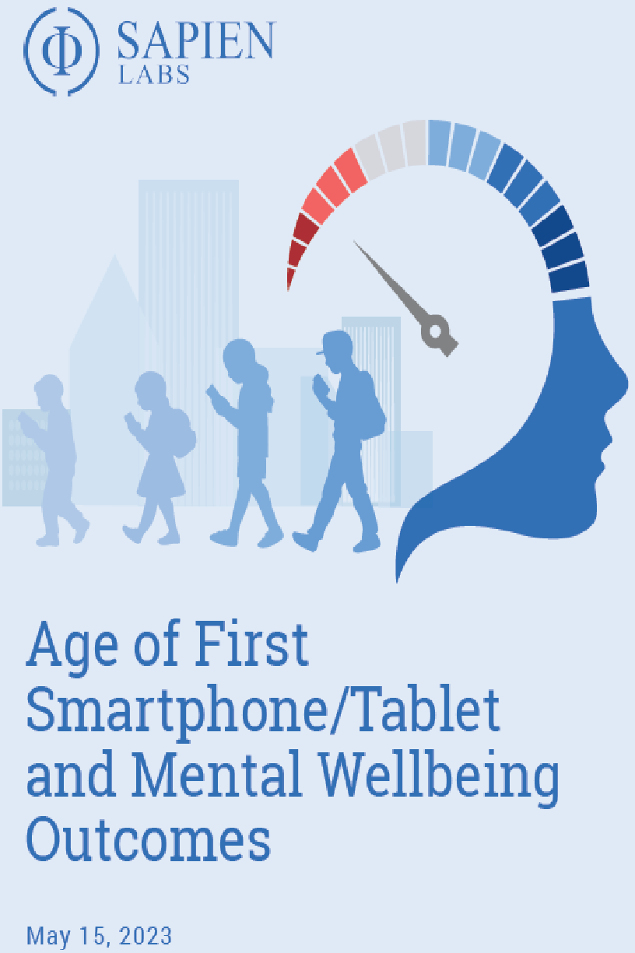





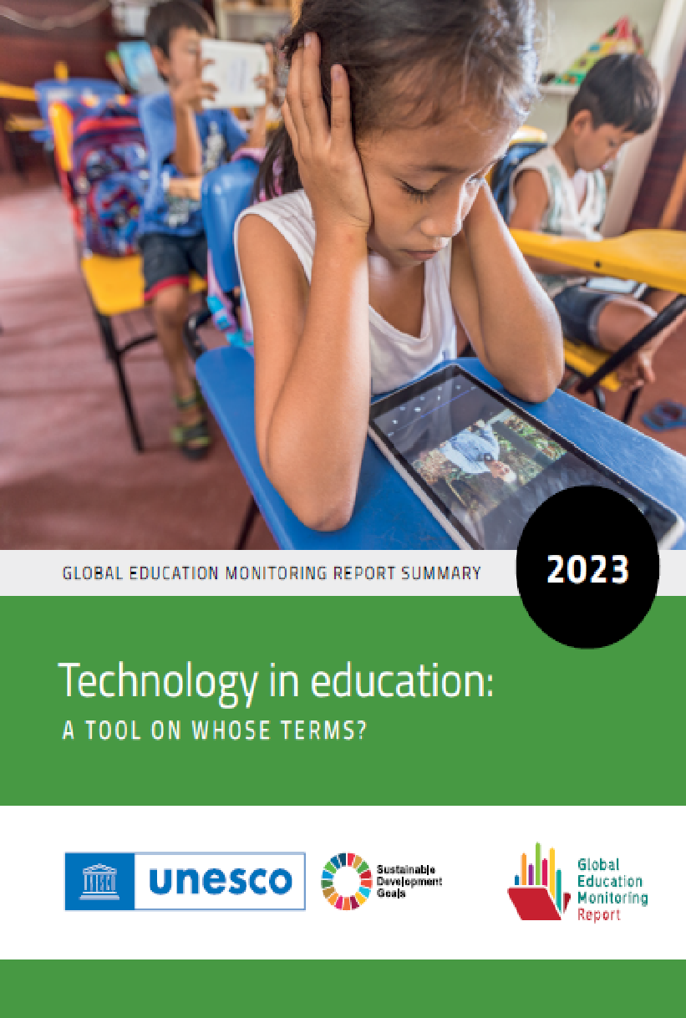




Slide 4
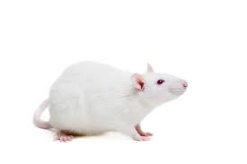
1. Pantalles i vida
"El Capitalisme de la vigilància": Nou ordre econòmic que reclama per a si l'experiència humana com a primera matèria gratuïta i aprofitable per a una sèrie de pràctiques comercials ocultes d’extracció, predicció i vendes.
“Excedent conductual”: Les dades que no s’utilitzen per millorar productes o serveis.
“Intel·ligència de màquines”: amb la què es fabriquen “productes predictius”, que fan predicció del que farem ara, en poc temps i més endavant.
“Instrumentalisme”: el poder de donar forma al comportament humà per tal d’orientar-lo a la finalitat d’altres. Ara els processos automatitzats duts a terme per màquines, coneixen la nostra conducta, però també modelen el nostre comportament.

Slide 5

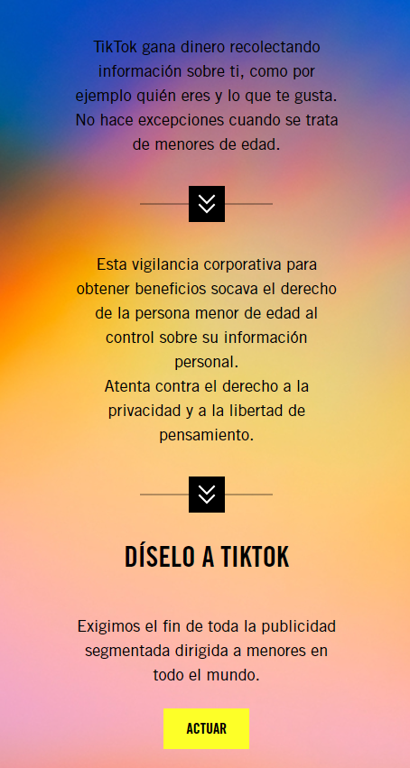
1. Pantalles i vida
UNESCO
L'anàlisi de 163 productes de tecnologia educativa recomanats per a nens durant la pandèmia de la COVID-19 va trobar que el 89% pot haver recollit o ho van fer, informació sobre nens en entorns educatius o fora de l'horari escolar.
Només el 16% dels països garanteixen la privadesa de les dades a l'educació amb una llei.
Una anàlisi posterior de 10 països va trobar que, malgrat aquesta legislació, els drets dels nens encara no estaven protegits.

Slide 6
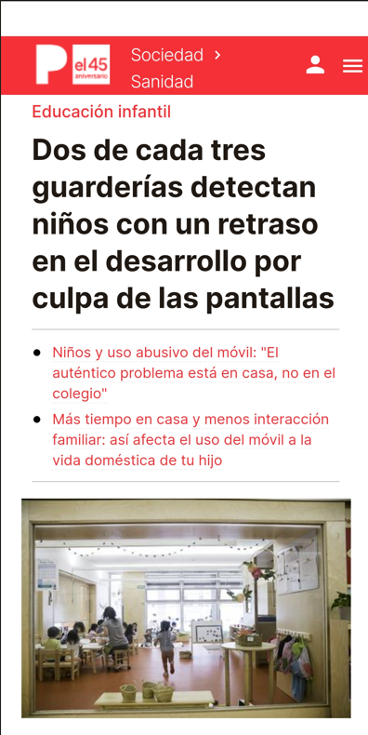
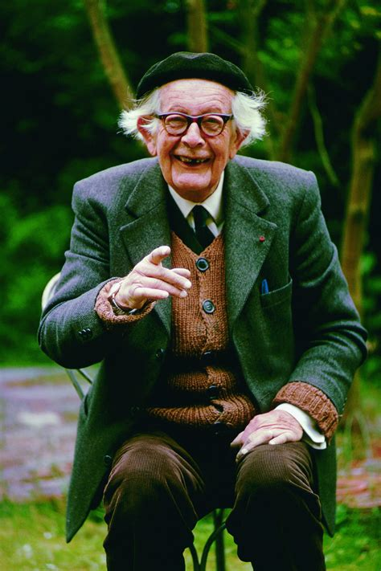


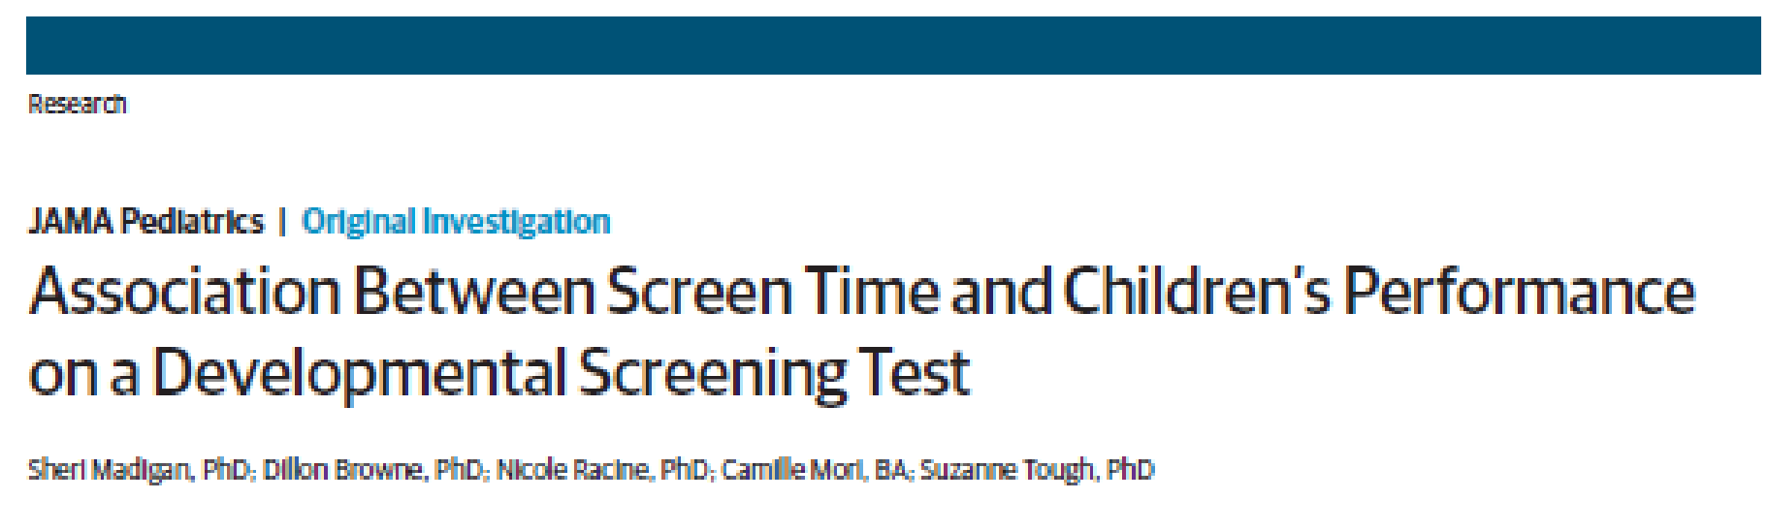
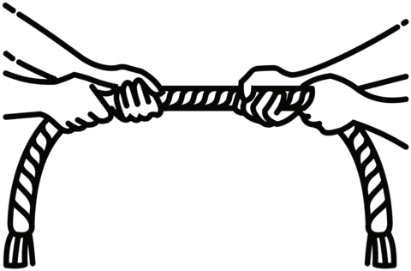
2. Pantalles i desenvolupament
2019

Slide 7
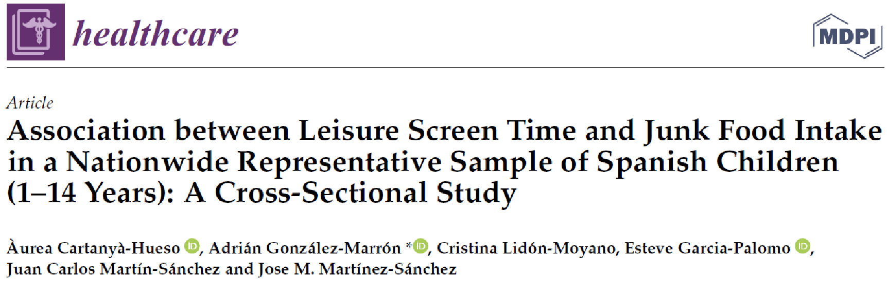
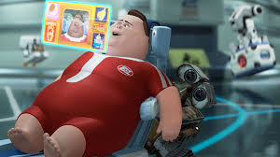
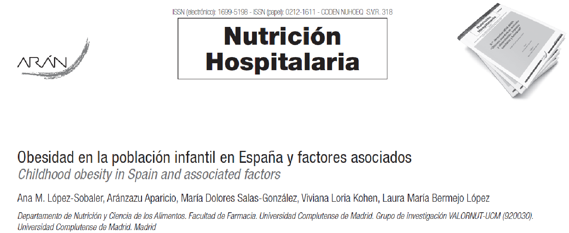
2. Pantalles i desenvolupament
2021

Slide 8
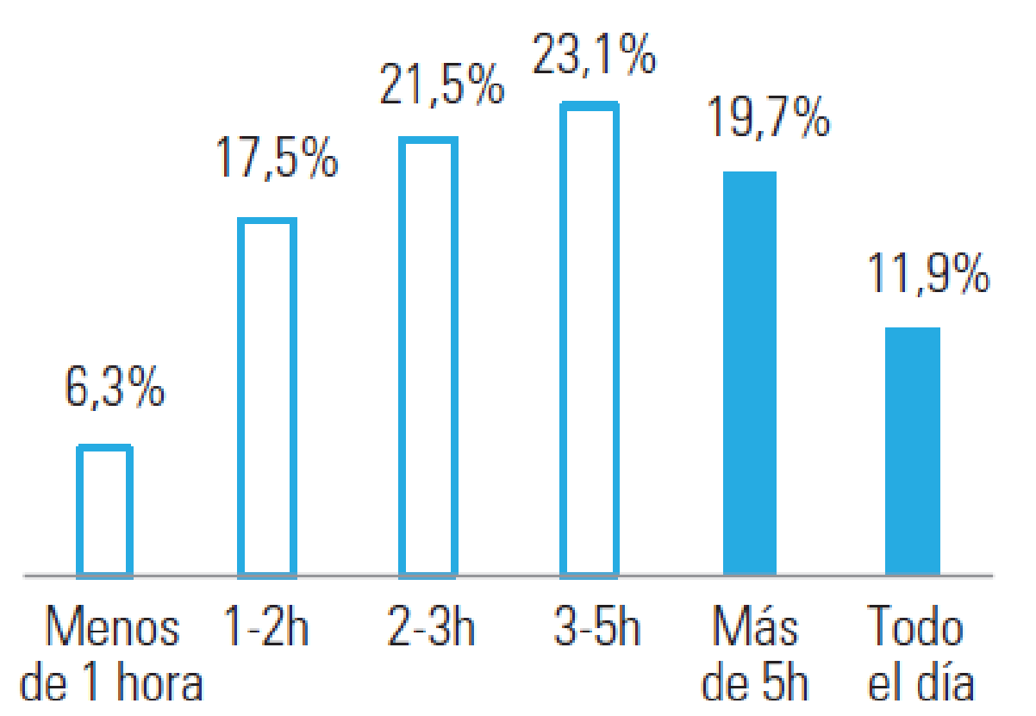
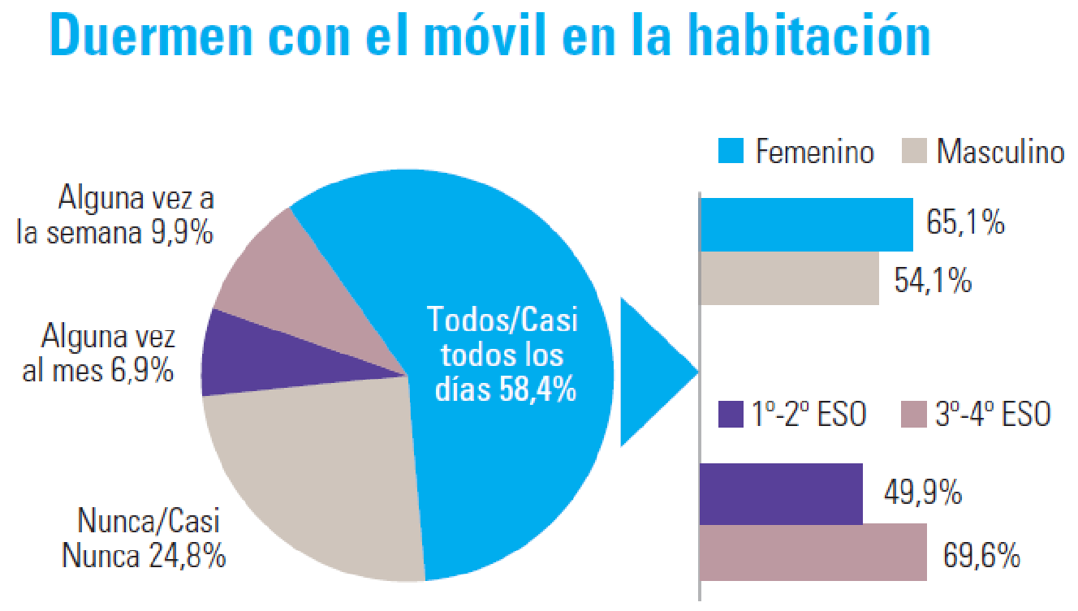
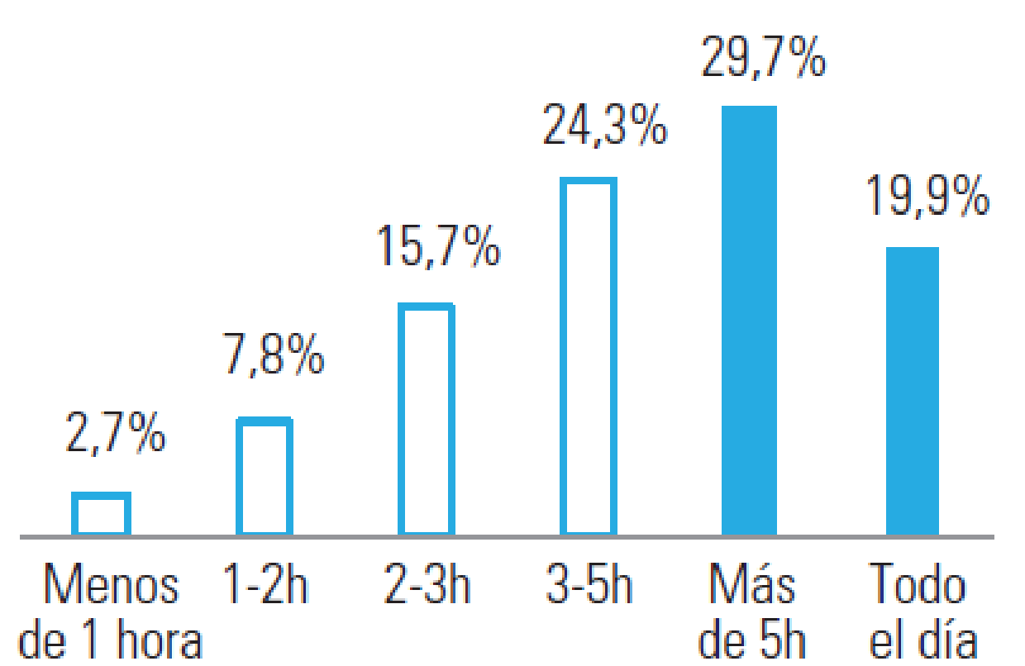
2. Pantalles i desenvolupament

Slide 9
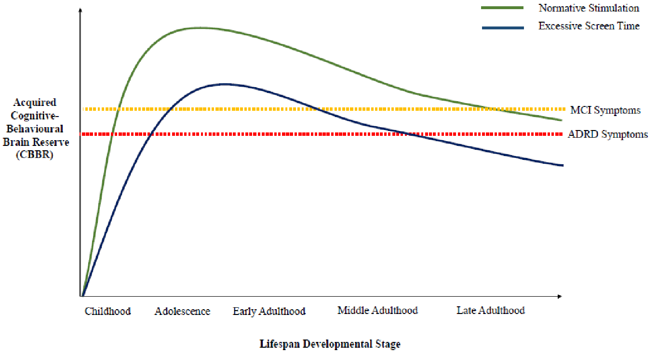
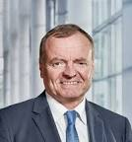

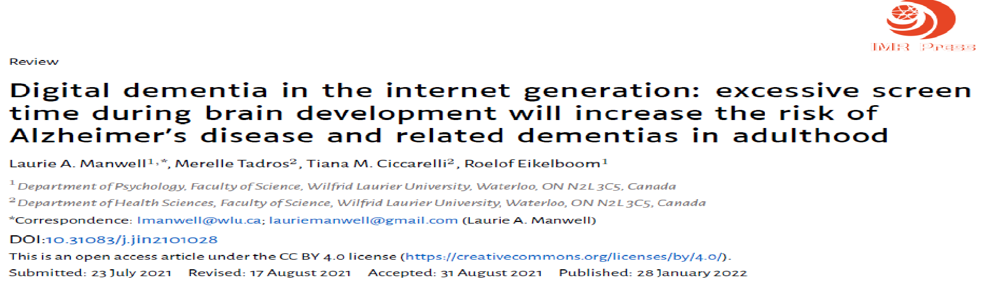
3. Pantalles i aprenentatge
2013
2021

Slide 10
3. Pantalles i aprenentatge
UNESCO
Debat dels telèfons a les escoles:
«Estudis de Bèlgica (Baert et al., 2020), Espanya (Beneito i Vicente-Chirivella, 2020) i Regne Unit (Beland i Murphy, 2016) mostren que prohibir els telèfons mòbils a les escoles millora el rendiment acadèmic, especialment dels estudiants de baix rendiment»

Slide 11
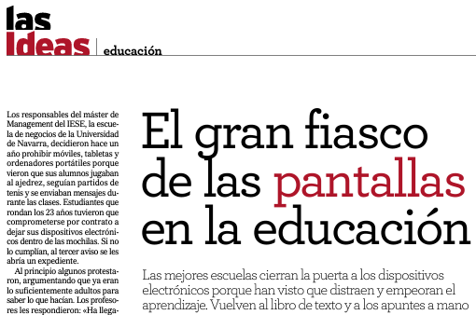
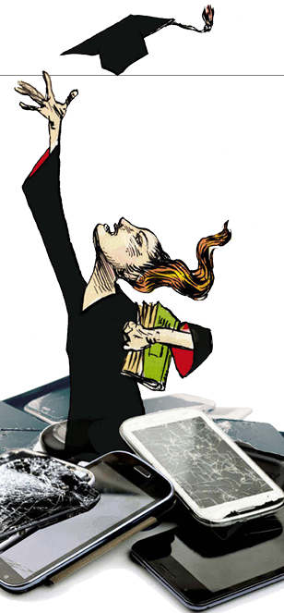


3. Pantalles i aprenentatge
  Reducció:
      De l’atenció
      De la concentració
      De la paciència
      De l'extensió de les novel·les
      De l'extensió de textos
      Dorments sentinelles
2019

Slide 12
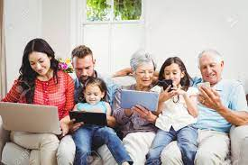
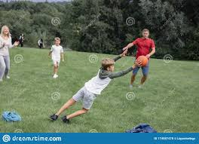
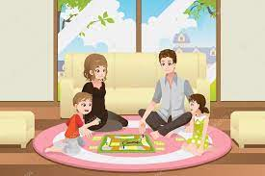
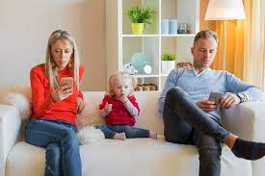
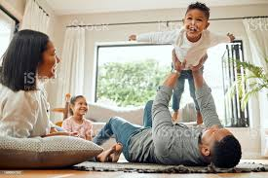
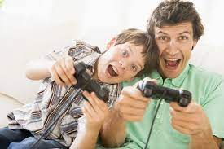
4. Pantalles i relacions familiars

Slide 13
4. Pantalles i relacions familiars
“La comunicació a través del telèfon intel·ligent és una comunicació descorporitzada i sense visió de l'altre. La comunitat té una dimensió física. Ja per manca de corporeïtat, la comunicació digital debilita la comunitat”
Soledat, manca de vinculació
Objecte transicional
El pots sentir
Espai dialògic de trobada amb l’altre.
Objecte narcisista
Permet sentirs-se a un mateix
“Ens sentim lliures, però estem completament explotats, vigilats i controlats. En un sistema que explota la llibertat no es crea cap resistència. La dominació es consuma en el moment que concorda amb la llibertat”

Slide 14

5. Pantalles i relacions socials
  Stockdale, L. A., & Coyne, S. M. (2020). Bored and online: Reasons for using social media, problematic social networking site use, and behavioral outcomes across the transition from adolescence to emerging adulthood. Journal of adolescence, 79, 173-183.

Slide 15
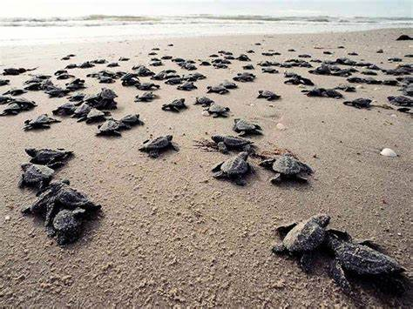
5. Pantalles i relacions socials

Slide 16
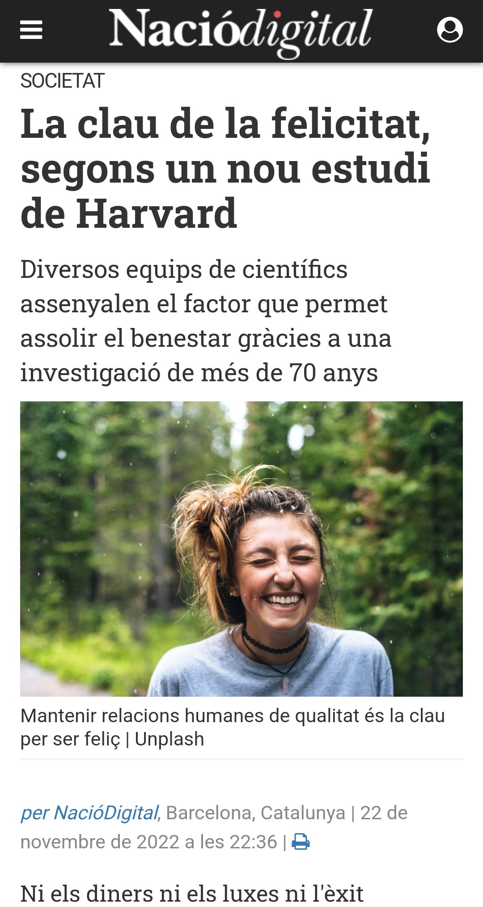

5. Pantalles i relacions socials

Slide 17
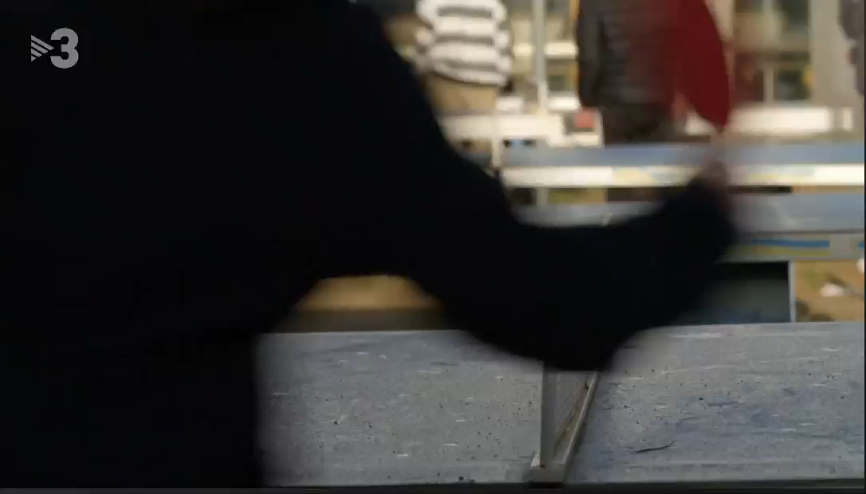

Slide 18


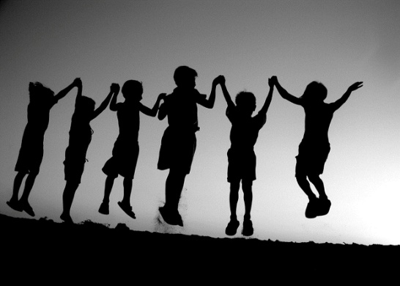
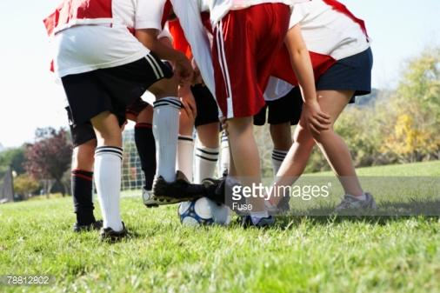
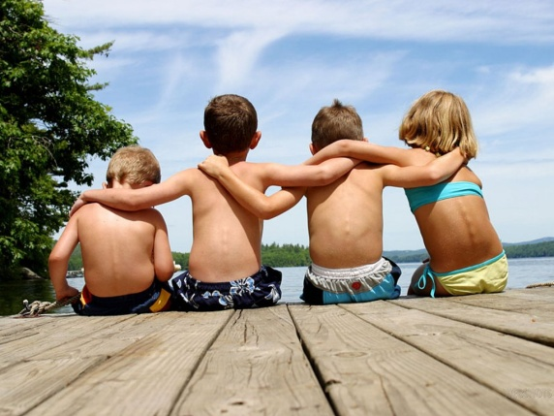
6. Pantalles i benestar
Supervisió parental: Conèixer on es el meu fill i amb qui.
Vinculació a l’escola: el sentiment dels adolescents de que les persones de l'escola es preocupen per ells, pel seu benestar i pel seu èxit.
Una bona comunicació amb els membres de la família i la participació a les activitats familiars.
Disposar d´un ambient familiar, d´amistat i escolar de comprensió i suport.

Slide 19

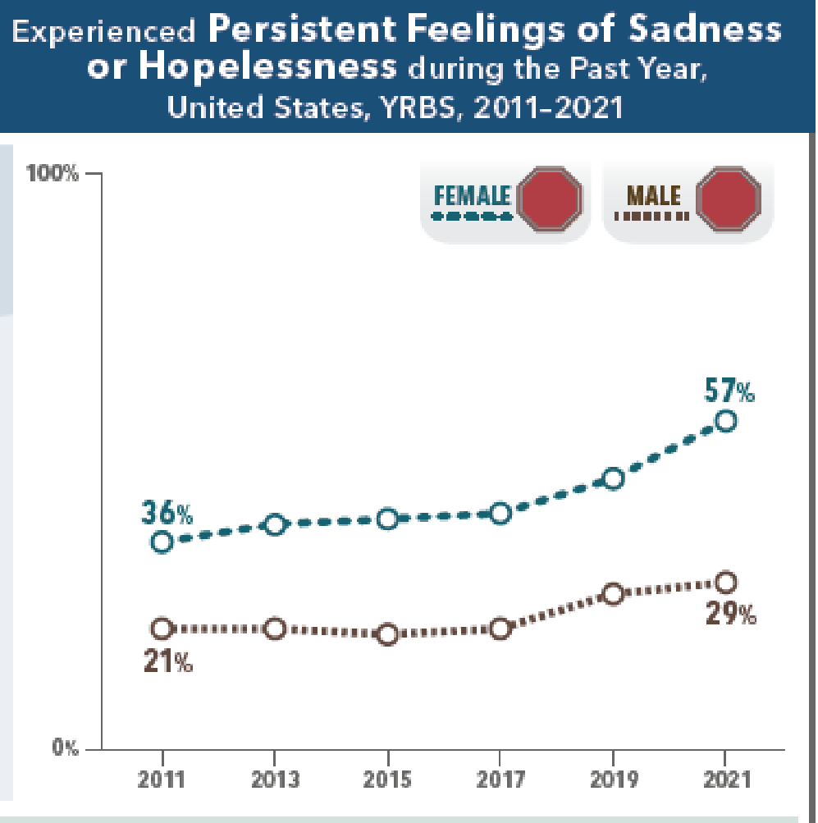
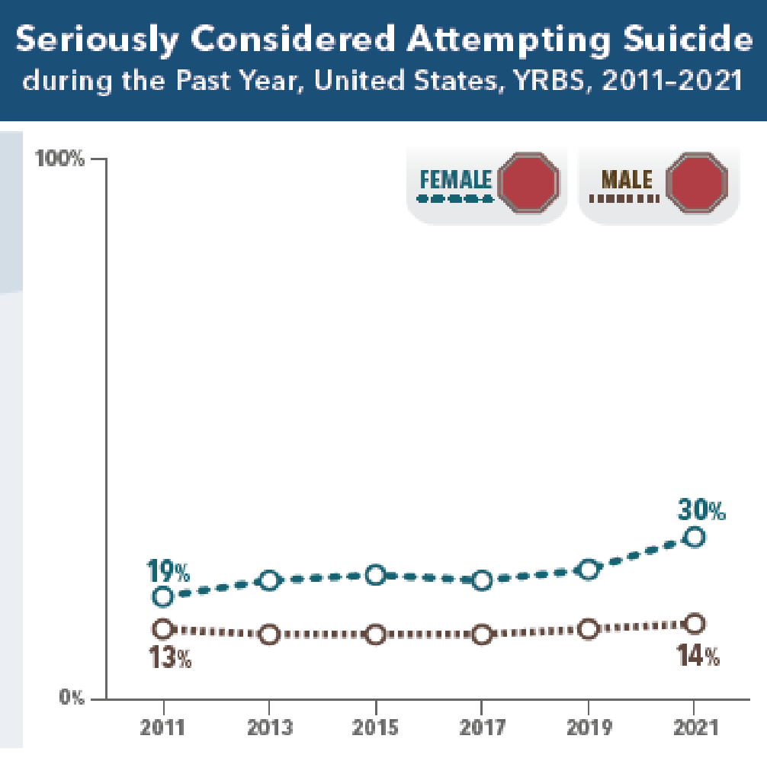

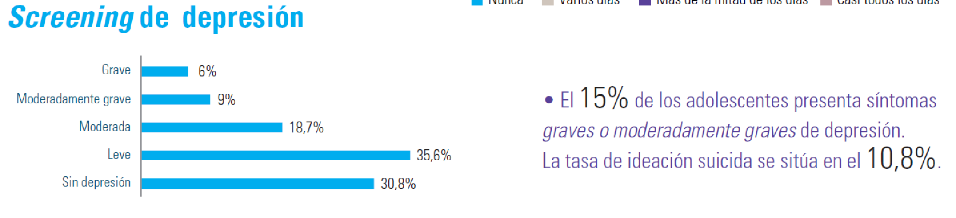
6. Pantalles i benestar

Slide 20
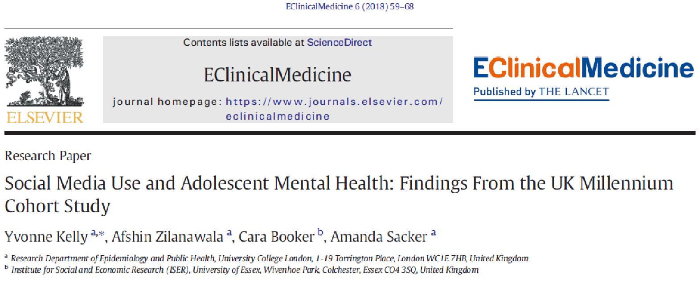
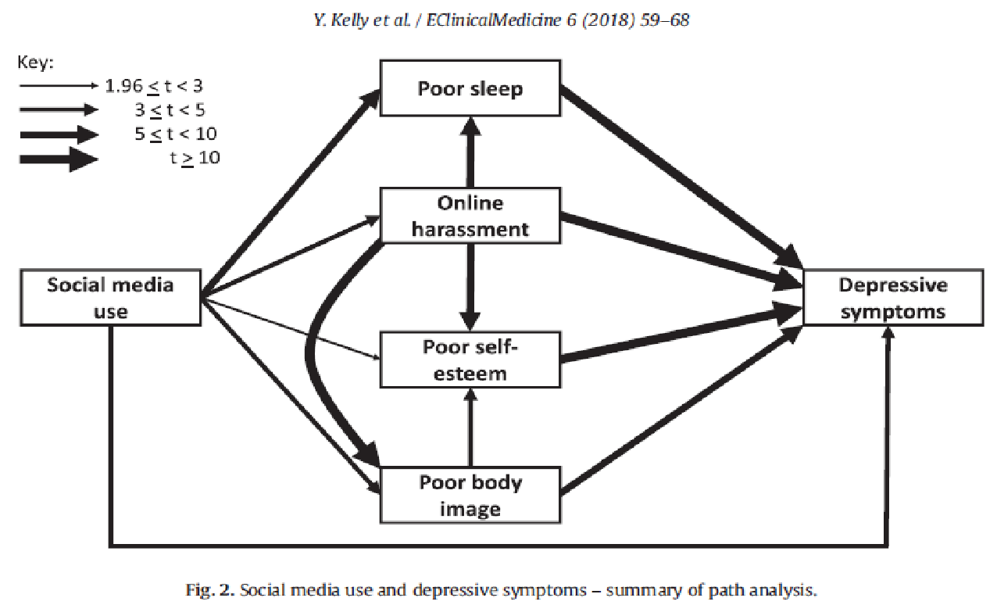
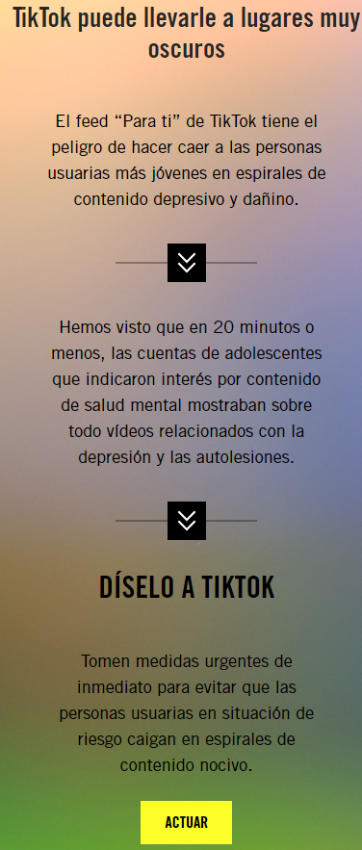
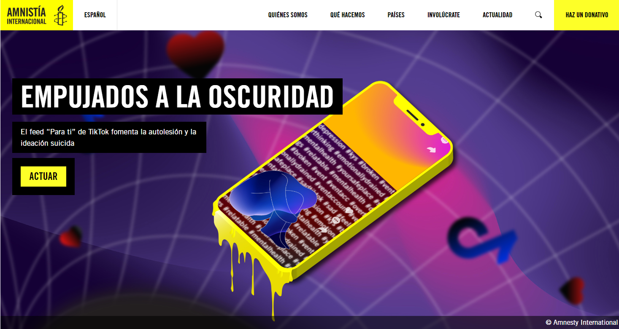
6. Pantalles i benestar

Slide 21
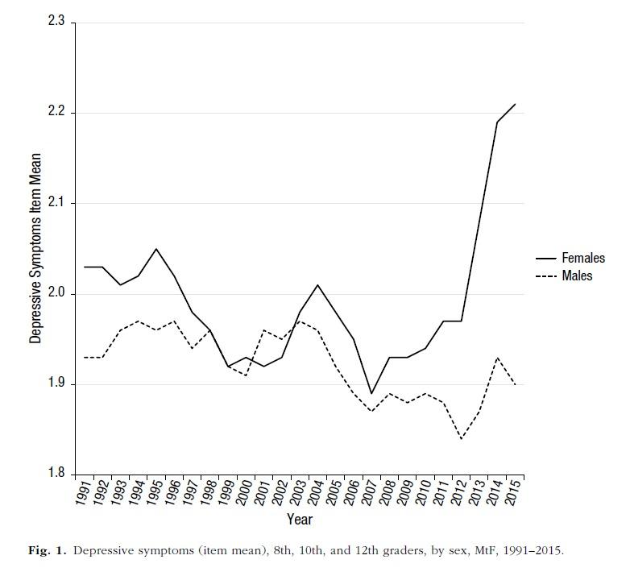
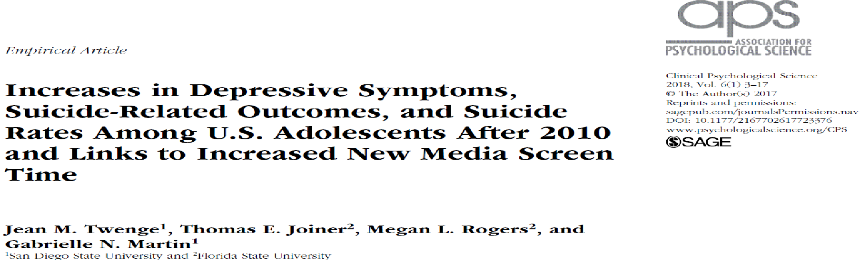
6. Pantalles i benestar
Increment de depressió i suïcidi per dues vies:
1. Les conseqüències directes de l'exposició
2. La disminució del temps dedicat a
activitats protectores

Slide 22
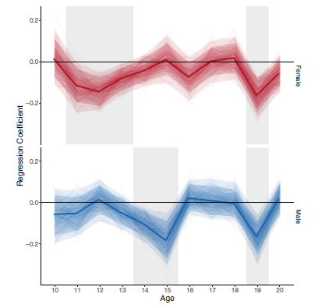
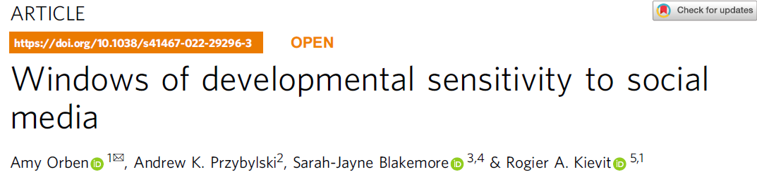
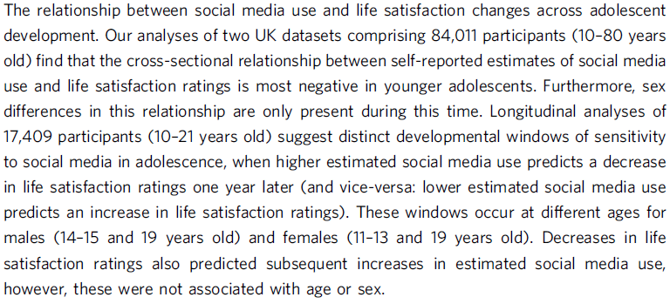
6. Pantalles i benestar

Slide 23

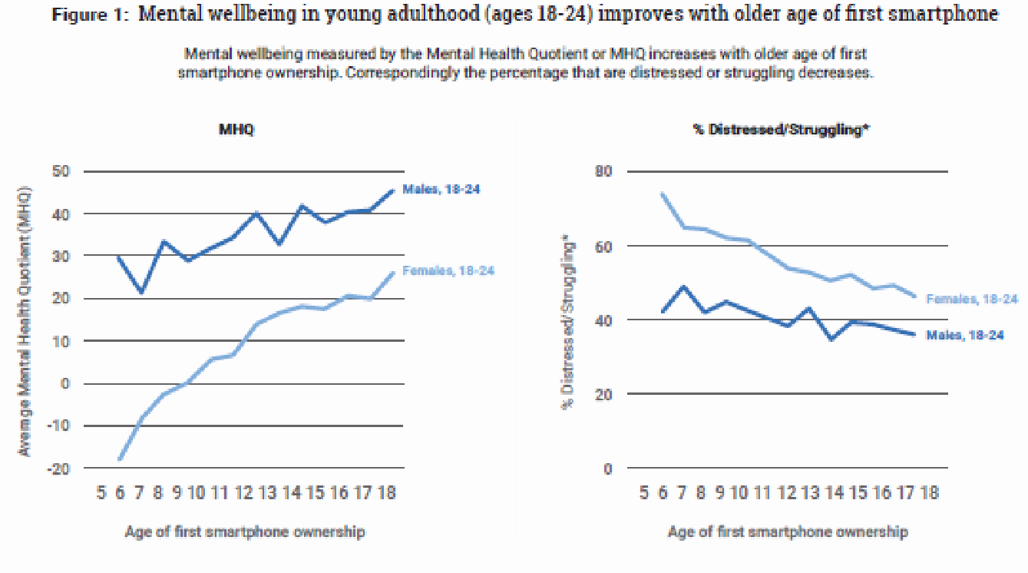
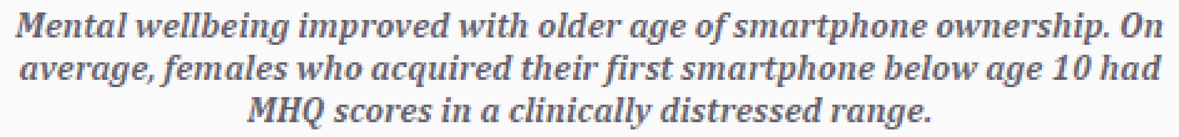
6. Pantalles i benestar

Slide 24
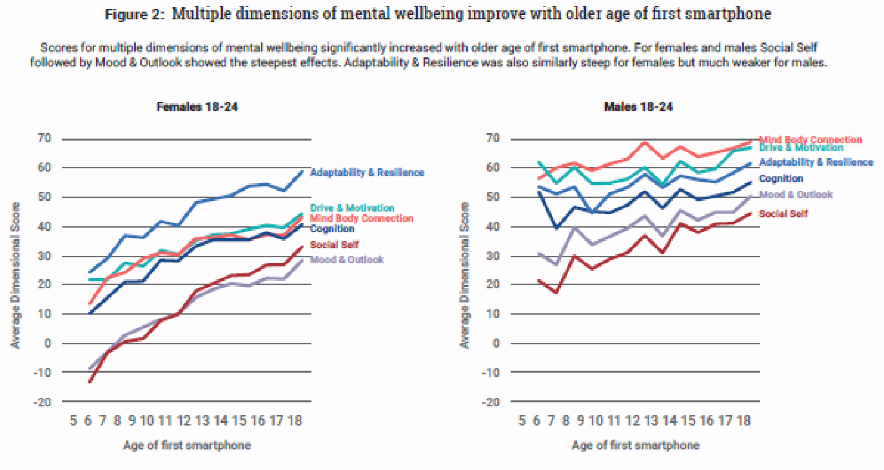

6. Pantalles i benestar

Slide 25
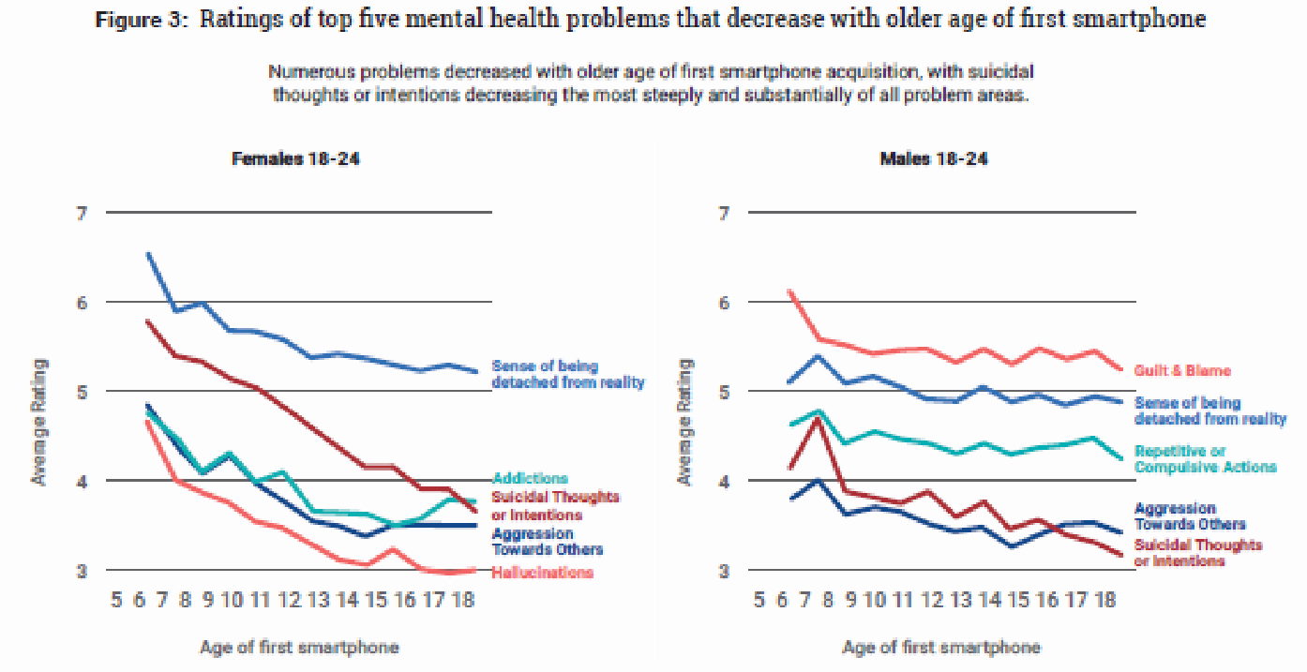
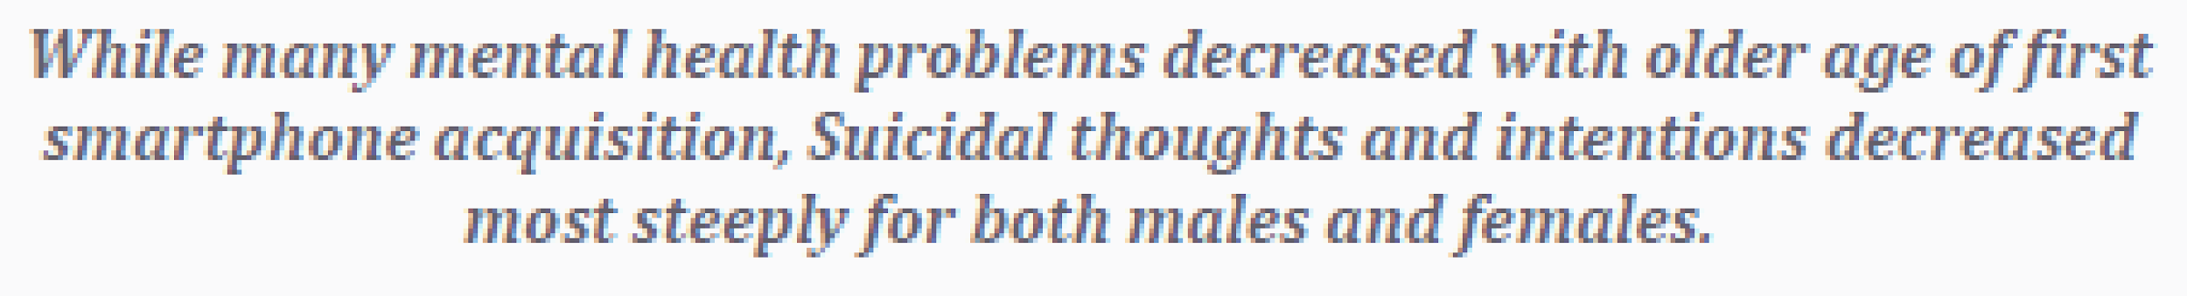
6. Pantalles i benestar

Slide 26
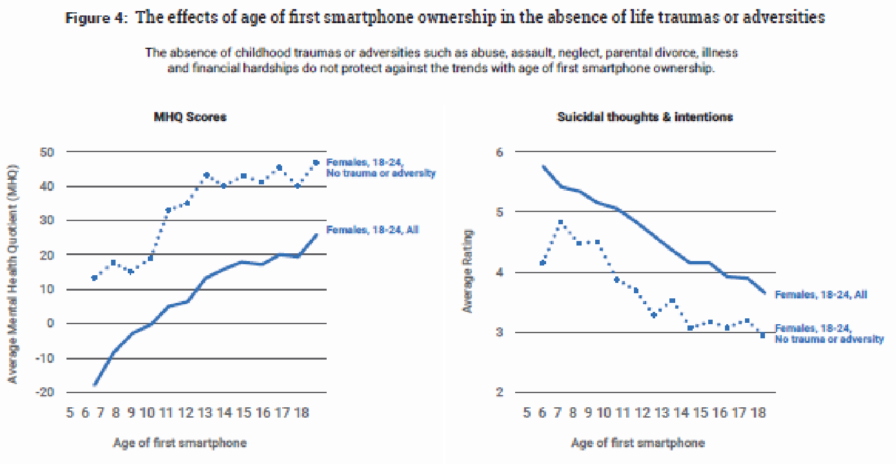

6. Pantalles i benestar

Slide 27
7. Pantalles i violència
  Violència
  Violència sexual
  Violència contra un mateix

Slide 28

7. Pantalles i violència
Desensibilització: és un efecte emocional de la violència que pot afectar la capacitat d'empatitzar amb els problemes d'altres persones
2.Efecte de cultiu: És una conseqüència cognitiva de l'exposició a continguts violents. Quan els mitjans donen més protagonisme a la violència que a altres continguts poden produir la sensació errònia que el món és un lloc ple de perills, fomentant pors i inseguretats en els més petits i les tendències sobreprotectores en els adults
3.Modelatge: El modelatge és un efecte conductual referit a la capacitat que tenim les persones d'aprendre i replicar conductes per observació de models, siguin reals o de ficció

Slide 29
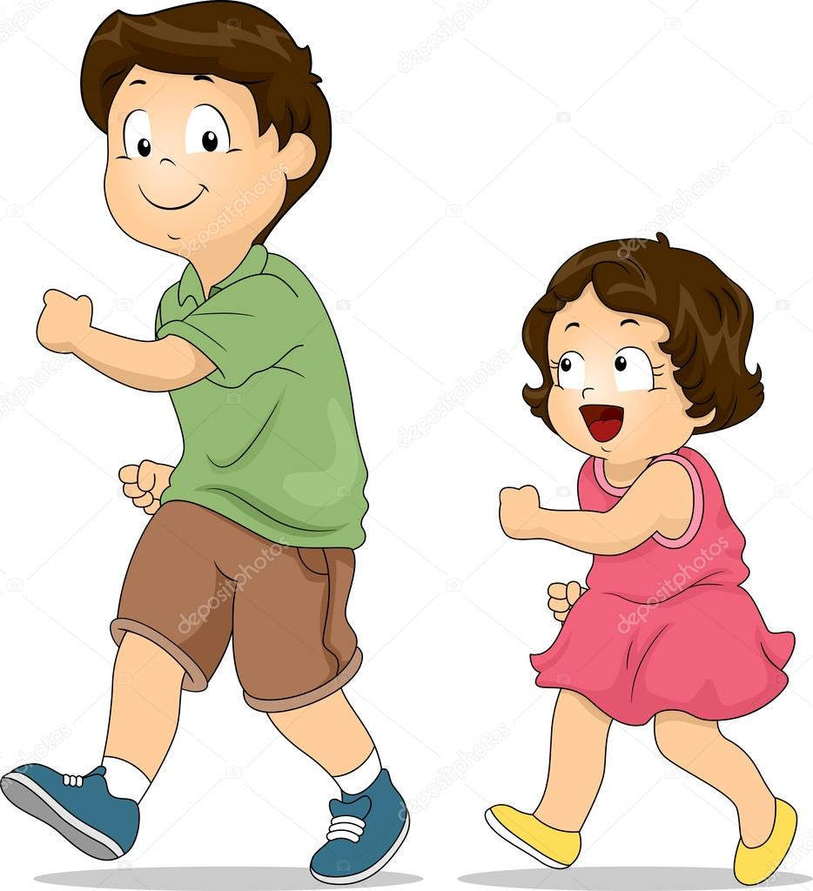


7. Pantalles i violència
Social transmission postulates that a causal effect of exposure exists, either via indirect exposure through the media or direct exposure through person-to-person transmission.
Gould M, Davidson L. Suicide contagion among adolescents. Adv Adolesc Mental Health 1988; 3: 29–59.

Slide 30




7. Pantalles i violència
Ritus d'iniciació que permeten als nens familiaritzar-se amb la idea de la mort, afrontar-la i triomfar sobre ella.
Permeten acollir-los i sentir-se orgullosos d’ells mateixos a condició que els adults els hi ofereixen un marc de seguretat i seny.
“Quan les condicions educatives protegeixen els nens de tot perill, els estan privant alhora del plaer de vincular-se a aquells que els protegeixen”

Slide 31



7. Pantalles i violència

Slide 32


7. Pantalles i violència

Slide 33


7. Pantalles i violència
Tres principis bàsics:
  1. Vincle segur
  2. Consens de pràctiques
  3. Plaer compartit

Slide 34



7. Pantalles i violència
https://www.rac1.cat/el-mon/20230315/106431/agressions-sexuals-menors-relacio-porno-nens-vuit-anys-lluis-ballester-jordi-baste.html

Slide 35


7. Pantalles i violència
The ABCD study: n= 11.875 nens de 9-10 anys

Slide 36

7. Pantalles i violència
Les variables amb capacitat predictiva sobre les conductes suïcides van ser:
Temptatives suicides prèvies
Símptomes depressius
Ús desadaptatiu o patològic d'internet
Problemes amb els companys
Consum d'alcohol

Slide 37


7. Pantalles i violència
Desig d’aprimar-se
Dones 25-34 a
Risc de trastorns de conducta alimentària
Instagram
Baixa autoestima
Dones 14- 24a
Insatisfacció corporal

Slide 38

7. Pantalles i violència

Slide 39


7. Pantalles i violència

Slide 40



7. Pantalles i violència

Slide 41

8. Sofistes al servei de la indústria

Slide 42




8. Sofistes al servei de la indústria

Slide 43

8. Sofistes al servei de la indústria

Slide 44










8. Sofistes al servei de la indústria

Slide 45



8. Sofistes al servei de la indústria

Slide 46








8. Sofistes al servei de la indústria
2017

Slide 47

8. Sofistes al servei de la indústria

Slide 48

9. Conclusions
La digitalització es una eina de treball adulta
En la infància i l´adolescència:
  Empobreix a la persona: deteriora el seu desenvolupament i aprenentatge
  Segresta a la persona: deteriora les relacions interpersonals i amb si mateix
  Deteriora el benestar i la salut mental
  Promou la violència i la victimització
Comercialització amb el temps de les persones:
  Comercialització de la vida quotidiana
  Comercialitzen amb el nostre temps
  Aconsegueixen que els hi deixem comercialitzar amb els nostres fills
A la infància i a l’adolescència la DESCONNEXIÓ ÉS LA ÚNICA VIA D´ESTAR REALMENT CONNECTATS

Slide 49
10. Recomanacions
Privar l'accés als nostres menors a través de les tecnologies digitals
No donar la batalla per perduda
Fomentar la participació presencial com a potenciador del desenvolupament
Facilitar recursos adequats als adults (¿legislatiu...?)
Ignorar les recomanacions de les guies actuals, només resultats i metodologies
Cap smartphone abans del 16 anys, amb estrictes controls parentals dels 16 als 18
Cap pantalla durant la interacció amb els nostres menors, especialment abans del 8 anys

Slide 50

Gràcies per la vostra atenció!!
“A la infància i a l’adolescència la desconnexió digital es la única via d’estar realment connectat”

